Slide 1

Tensorflow与pytorch
余海林

Slide 2
规矩
上课时间：周六8:00-11:00
课间休息
课堂提问与回答
本节课对应gitHub笔记 tf2.0

Slide 3
课程安排
Tensorflow：3节
https://web.stanford.edu/class/cs20si/syllabus.html
Pytorch：2-3节
一半讲基础，一半讲项目
作业？

Slide 4
Tensorflow vs pytorch
Pytorch优势
1.简洁，与numpy用法相似
2.易用API

Slide 5
Tensorflow vs pytorch
在公开招聘网站上，涉及 TensorFlow 的新招聘信息有 1541 个，而涉及 PyTorch 的新招聘信息则是 1437 个；在 GitHub 上，用 TensorFlow 编写的项目获得了 13,700 颗星，而用 PyTorch 编写的项目只获得了 7,200 颗星。
Tensorflow的优势：更适用于生产环境
1.速度更快
2.适用更多的语言
3.方便移动端部署
4.服务性，不停机的状态下更新模型、在模型之间无缝切换等等。

Slide 6
Tensorflow

Slide 7
Tensorlfow 小项目演示
https://deepmind.com/blog/article/wavenet-generative-model-raw-audio

Slide 8
Why Tensorflow2.0
https://www.tensorflow.org/api_docs/python/tf?hl=zh_cn
大量简化API
快速执行
不需要再创建会话了
不再使用全局变量跟踪
统一保存模型格式

Slide 9
Tensorflow基础知识

Slide 10
Tensorflow安装
pip install tensorflow
pip install tensorflow-gpu
TensorFlow 2 需要 pip版本 >19.0.
pip install tensorflow==1.15
查看版本
import tensorflow as tf
tf.__version__

Slide 11
简介
TensorFlow是一个基于数据流编程（dataflow programming）的符号数学系统，被广泛应用于各类机器学习（machine learning）算法的编程实现，其前身是 的神经网络算法库DistBelief 。
Tensorflow拥有多层级结构，可部署于各类服务器、PC终端和网页并支持GPU和TPU高性能数值计算，被广泛应用于谷歌内部的产品开发和各领域的科学研究
TensorFlow由自2015年11月9日起，TensorFlow依据阿帕奇授权协议（Apache 2.0 open source license）开放源代码
谷歌

Slide 12
深度学习

Slide 13
计算图方法（graph）
静态图和动态图
静态图：先定义，再计算，再次运行的时候就不再需要重新构建计算图
动态图：每次计算都会重新构建一个新的计算图

Slide 14
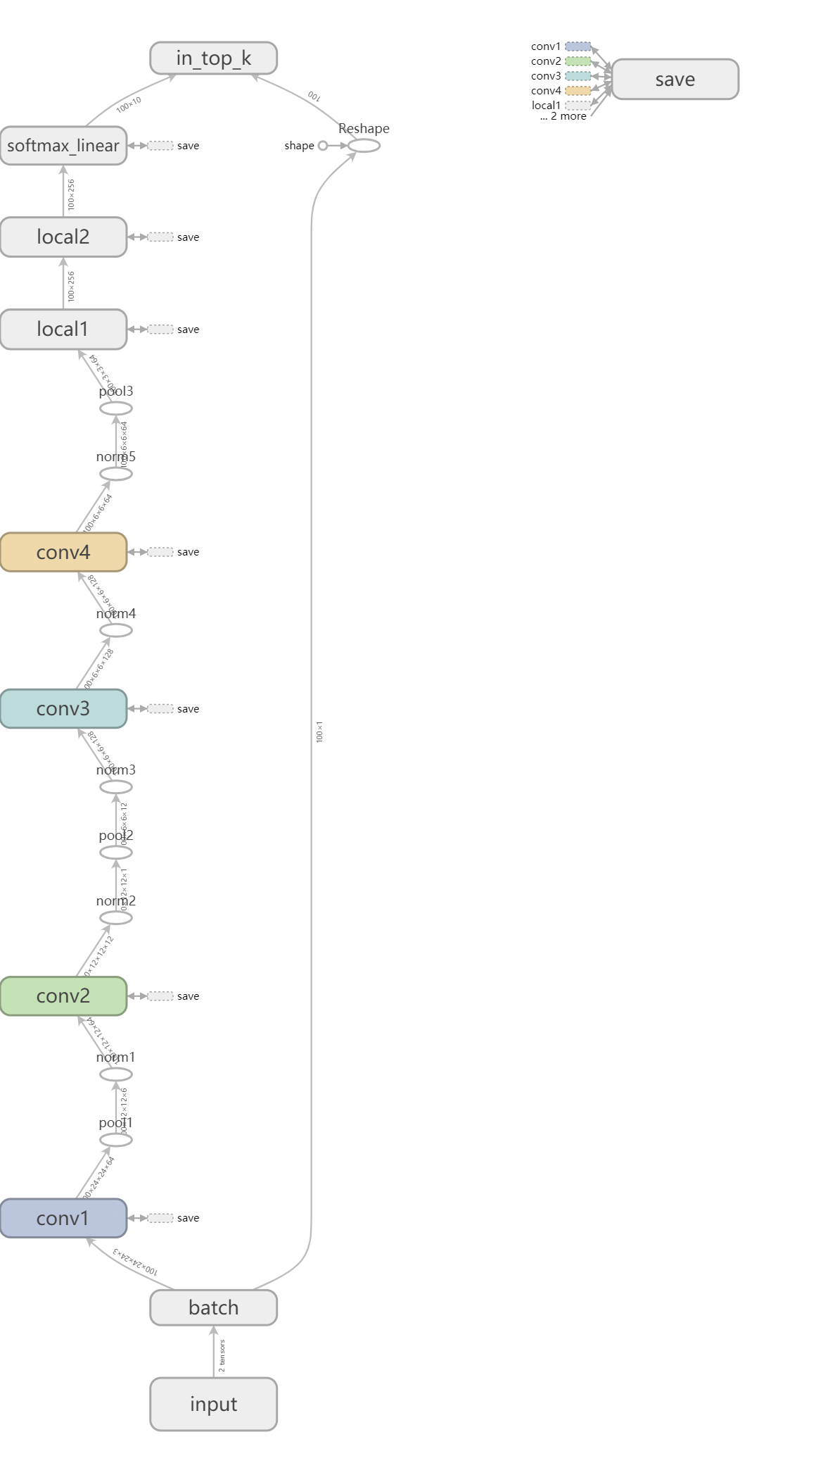
计算图方法（graph）

Slide 15
计算图方法（graph）
tf 1.X 静态图
tf 2.0 默认动态图

Slide 16
张量
tf.Tensor
tf.Tensor(id, shape=(), dtype, value, graph, name)
常量
a = tf.constant(2)
a = tf.constant(2, name = ‘a’)
值
a.numpy()
Shape
a.get_shape()

Slide 17
张量操作
tf.add
tf.sub
tf.and
tf.or
tf.matmul
注意：2.0之后可以直接使用(+-*/)进行操作

Slide 18
变量
tf.Variable
tf.Variable（name，shape，dtype，value）
s = tf.Variable(2, name="scalar")
m = tf.Variable([[0, 1], [2, 3]], name="matrix")
W = tf.Variable(tf.zeros([784,10]))

Slide 19
变量操作
tf.assign()
a = tf.Variable(1)
b = (a+2) *3
b = (a.assign_add(2)) *3

Slide 20
变量跟踪
class MyModule (tf.Module):
def __init__(self):
self.v0 = tf.Variable(1.0)
self.vs = [tf.Variable(x) for x in range(10)]
m = MyModule()
m.variables #输出模型的所有变量

Slide 21
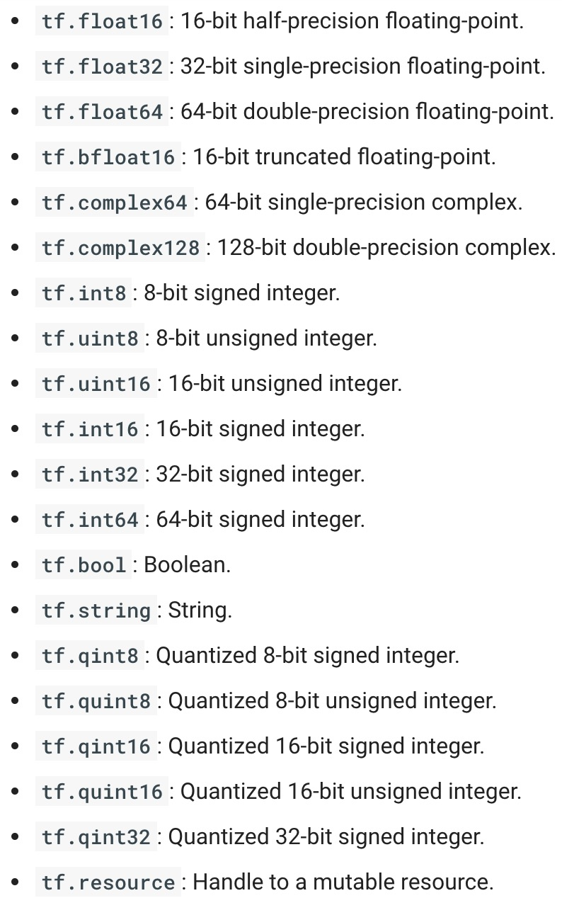
数据类型

Slide 22
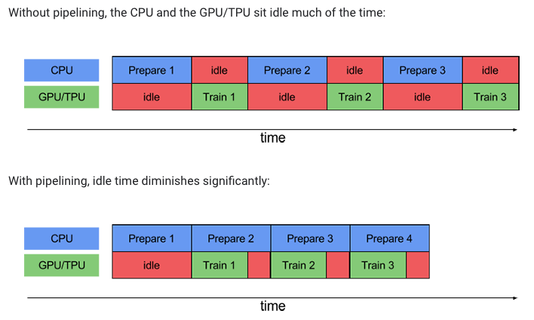
tf.data
使用简单的结构构建复杂的数据流
创建数据集
高效pipeline

Slide 23
创建数据集
tf.data.Dataset.from_tensors((features, labels))
tf.data.Dataset.from_tensor_slices((features, labels))
tf.data.Dataset.from_generator(gen, output_types, output_shapes)

Slide 24
读取数据集
#包含多个txt文件的行
tf.data.TextLineDataset(filenames）
#来自一个或多个二进制文件的固定长度记录的数据集
tf.data.FixedLengthRecordDataset(filenames）
#包含多个TFRecord文件的记录
tf.data.TFRecordDataset(filenames）

Slide 25
数据迭代
dataset = tf.data.Dataset.from_tensor_slices([])
for element in dataset:
print(element.numpy())
it = iter(dataset)
print(next(it).numpy())

Slide 26
数据集合并
dataset3 = tf.data.Dataset.zip((dataset1, dataset2))
dataset3

Slide 27
取batch
batched_dataset = dataset.batch(4)
note:比如dataset有100个数据，那么batched_dataset为4组，每组25个数据，使用dataset.take(4),可以取出4个数据

Slide 28
随机选取
dataset = dataset.shuffle(buffer_size=100)
note:buffer_size：杂乱程度

Slide 29
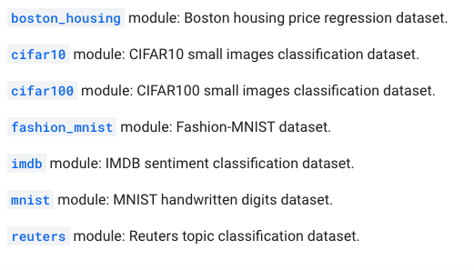
常用数据集
tf.keras.datasets
tf.keras.datasets.
xx.load_data()

Slide 30
模型存取
保存checkpoints ->只保存权重weights，结构没有保存全
保存整个模型

Slide 31
存取checkpoints
model
model.save_weights('checkpoint’)
获得最新的检查点
ckpt = tf.train.latest_checkpoint('./tf_ckpts/)
读取到模型
model.restore(ckpt)

Slide 32
保存整个模型
from keras.models import load_model
model.save('my_model.h5’)
model = load_model('my_model.h5')

Slide 33
可视化
Tensorboard
tensorboard_callback = tf.keras.callbacks.TensorBoard(log_dir=log_dir, histogram_freq=1)
命令行输入
tensorboard --logdir

Slide 34
可视化
Tensorboard

Slide 35
Tensorflow 高级API keras

Slide 36
keras
keras是TensorFlow对keras API规范的实现。这是一个用于构建和训练模型的高级API，其中包括对TensorFlow特定功能的一流支持，例如快速执行、tf.data pipeline和估计器。tf.keras使得张量流更容易使用而不牺牲灵活性和性能。

Slide 37
全连接层
tf.keras.layers.Dense
__init__( units, activation=None, use_bias=True, kernel_initializer='glorot_uniform', bias_initializer='zeros', kernel_regularizer=None, bias_regularizer=None, activity_regularizer=None, kernel_constraint=None, bias_constraint=None, **kwargs )

Slide 38
卷积层
tf.keras.layers.Conv2D， 1D， 3D
__init__( filters, kernel_size, strides=(1, 1), padding='valid', data_format=None, activation=None, use_bias=True, kernel_initializer='glorot_uniform', bias_initializer='zeros', kernel_regularizer=None, bias_regularizer=None, activity_regularizer=None, kernel_constraint=None, bias_constraint=None, **kwargs )

Slide 39
池化层
tf.keras.layers.AveragePooling2D
tf.keras.layers.MaxPool2D
__init__( pool_size=(2, 2), strides=None, padding='valid', data_format=None, **kwargs )

Slide 40
全局池化层
tf.keras.layers.GlobalAveragePooling2D
tf.keras.layers.GlobalMaxPool2D

Slide 41
dropout层
tf.keras.layers.Dropout
__init__( rate, noise_shape=None, seed=None, **kwargs )

Slide 42
batchnorm层
tf.keras.layers.BatchNormalization
__init__( axis=-1, momentum=0.99, epsilon=0.001, beta_initializer='zeros', gamma_initializer='ones', moving_mean_initializer='zeros', moving_variance_initializer='ones', beta_regularizer=None, gamma_regularizer=None, beta_constraint=None, gamma_constraint=None, renorm=False, renorm_clipping=None, renorm_momentum=0.99, trainable=True, **kwargs )

Slide 43
RNN单元
tf.keras.layers.RNN
__init__( cell, return_sequences=False, return_state=False, go_backwards=False, stateful=False, unroll=False, time_major=False, **kwargs )

Slide 44
LSTM单元
tf.keras.layers.LSTM
__init__( units, activation='tanh', recurrent_activation='sigmoid', use_bias=True, kernel_initializer='glorot_uniform', recurrent_initializer='orthogonal', bias_initializer='zeros', unit_forget_bias=True, kernel_regularizer=None, recurrent_regularizer=None, bias_regularizer=None, activity_regularizer=None, kernel_constraint=None, recurrent_constraint=None, bias_constraint=None, dropout=0.0, recurrent_dropout=0.0, implementation=2, return_sequences=False, return_state=False, go_backwards=False, stateful=False, time_major=False, unroll=False, **kwargs )

Slide 45
GRU单元
tf.keras.layers.GRU
__init__( units, activation='tanh', recurrent_activation='sigmoid', use_bias=True, kernel_initializer='glorot_uniform', recurrent_initializer='orthogonal', bias_initializer='zeros', kernel_regularizer=None, recurrent_regularizer=None, bias_regularizer=None, activity_regularizer=None, kernel_constraint=None, recurrent_constraint=None, bias_constraint=None, dropout=0.0, recurrent_dropout=0.0, implementation=2, return_sequences=False, return_state=False, go_backwards=False, stateful=False, unroll=False, time_major=False, reset_after=True, **kwargs )

Slide 46
优化器
tf.keras.optimizers
Adagrad
Adam
SGD

